Slide 1
Теория вероятностей
Математическая статистика
Владимир Анатольевич Судаков

Slide 2
Вероятность против статистики
Вероятность занимается прогнозированием вероятности будущих событий, а статистика анализирует частоту прошлых событий.
Вероятность — это теоретическая часть математики, посвященная следствиям определений, а статистика — это прикладная математика, пытающаяся осмыслить наблюдения из реального мира.

Slide 3
Литература
Венцель Е.С. Теория вероятностей
Пугачев В.С. Теория вероятностей и математическая статистика
Triola, Mario F. Elementary statistics

Slide 4
Математическая статистика
Разработка методов регистрации, описания и анализа статисти­ческих экспериментальных данных, получаемых в результате наблю­дения массовых случайных явлений, составляет предмет специальной науки — математической статистики.
Задачи математической статистики касаются вопросов обра­ботки наблюдений над массовыми случайными явлениями, но в зави­симости от характера решаемого практического вопроса и от объема имеющегося экспериментального материала эти задачи могут прини­ мать ту или иную форму.

Slide 5
Типичные задачи статистики
Определить закон распределения случайной величины (системы случайных величин)
Проверить правдоподобие гипотез
Найти неизвестные параметры распределения

Slide 6
Простая статистическая совокупность
Дана случайная величина X
Совокупность наблюдаемых значений X - простой статистический ряд (простая статистическая совокупность)
Статистическая функция распределения X:
F *(x) = P *(X<x)

Slide 7

Визуализация распределений
Продажи Apple iPhone стремительно растут, не так ли?

Slide 8
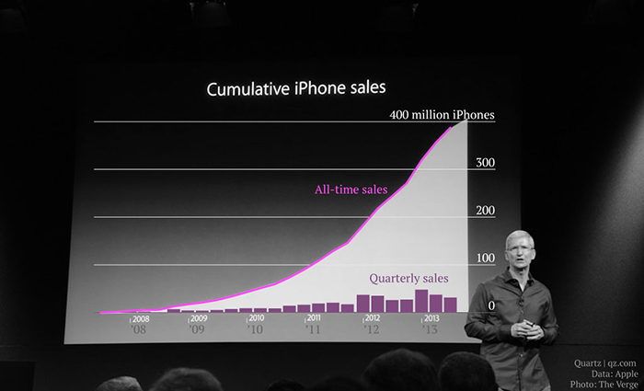
Насколько взрывным является этот рост на самом деле?
Кумулятивные распределения дают ошибочное представление о темпах роста.
Постепенное изменение является производной этой функции, которую трудно визуализировать.

Slide 9
Тренировка
Дан ряд углов скольжения самолета в момент сбрасывания бомбы
-20,-60,-10, 30, 60, 70, -10,
-30,-120, -100, -80, 20, 40, -60,
-10, 20, 30, -80, 60, 70
Построить статистическую функцию распределения
У кого хорошее решение? Какие ошибки типичны на графике

Slide 10
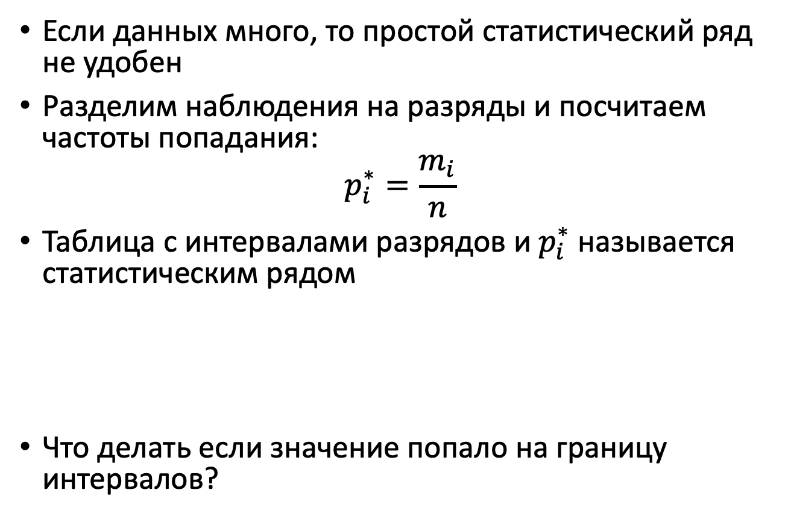
Гистограмма
Если данных много, то простой статистический ряд не удобен
Разделим наблюдения на разряды и посчитаем частоты попадания:
$$p_{i}^{∗}=\frac{m_{i}}{n}$$
Таблица с интервалами разрядов и $p_{i}^{∗}$ называется статистическим рядом
Что делать если значение попало на границу интервалов?

Slide 11
Давайте посмотрим решение
https://colab.research.google.com/drive/1PnR5vCcxVSRN-VdLX86fgH0fYx-LwMJL

Slide 12
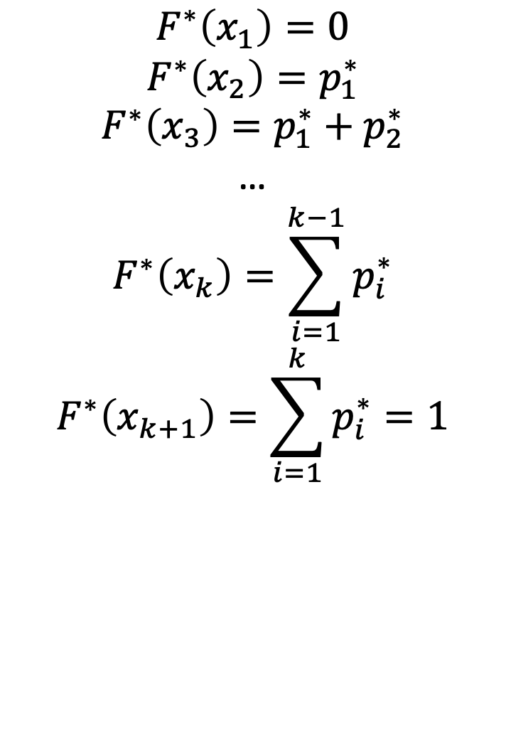
Построение статистической функции распределения
$$F^{∗}\left(x_{1}\right)=0$$
$$F^{∗}\left(x_{2}\right)=p_{1}^{∗}$$
$$F^{∗}\left(x_{3}\right)=p_{1}^{∗}+p_{2}^{∗}$$
…
$$F^{∗}\left(x_{k}\right)=\sum_{i=1}^{k−1}{p_{i}^{∗}}$$
$$F^{∗}\left(x_{k+1}\right)=\sum_{i=1}^{k}{p_{i}^{∗}}=1$$

Slide 13
Описательная статистика
Описательная статистика предоставляет способы фиксации свойств данного набора данных/выборки.
Меры центральной тенденции описывают центр распределения данных.
Меры вариации или изменчивости описывают разброс данных, т.е. насколько далеко измерения лежат от центра.

Slide 14

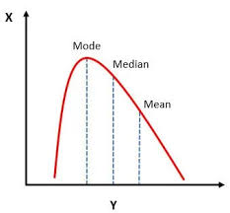
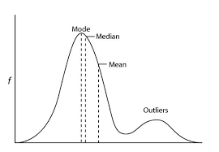
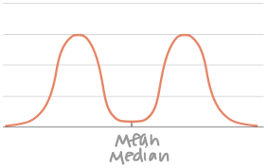
Мера центральности: среднее значение
Чтобы вычислить среднее значение, просуммируйте значения и разделите их на количество наблюдений:
Среднее значение имеет смысл для симметричных распределений без выбросов.

Slide 15

Другие меры центральности
Медиана представляет собой «серединное» значение.
Среднее геометрическое — это корень n-й степени из произведения n значений:
Среднее геометрическое всегда <= среднее арифметическое и более чувствительно к значениям, близким к нулю.
Геометрические средние имеют смысл с соотношениями:
1/2 и 2/1 должны в среднем давать 1.

Slide 16
Какая мера лучше всего?
Среднее значение имеет смысл для симметричных распределений без выбросов: например. рост и вес.
Медиана лучше подходит для асимметричных распределений или данных с выбросами: например, богатство и доход.
Билл Гейтс добавляет 250 долларов к среднему доходу на душу населения, но ничего не добавляет к медиане.

Slide 17
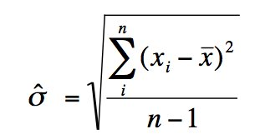
Показатель отклонения: стандартное отклонение
Дисперсия представляет собой квадрат сигмы стандартного отклонения.
Мы делим на n или n-1?
СКО генеральной совокупности делится на n, СКО выборки на n-1 (почему – узнаем позже), но для больших n n ~ (n-1), так что это не имеет особого значения.

Slide 18
Интерпретация дисперсии (фондовый рынок)
Отношение «сигнал/шум» измерить сложно, поскольку многое из того, что вы видите, — это всего лишь дисперсия.
Рассмотрите возможность измерения относительного «навыка» различных инвесторов фондового рынка.
Ежегодные колебания эффективности фондов таковы, что результаты деятельности инвесторов случайны, а это означает, что реальная разница в навыках незначительна.

Slide 19
Интерпретация дисперсии (много моделей)
Обычно для каждой задачи мы разрабатываем несколько моделей, от очень простых до сложных.
Некоторая разница в производительности будет объяснена простой дисперсией: какие пары обучения/оценки были выбраны, насколько хорошо были оптимизированы параметры и т. д.
Небольшой выигрыш в производительности является аргументом в пользу более простых моделей.

Slide 20

Методы уменьшения дисперсии
Хотя идти на занятия пешком медленнее, чем ехать на автобусе, разница во времени прибытия меньше.
Повторение эксперимента несколько раз уменьшает дисперсию (перекрестная проверка в k-кратном размере).
То же самое относится и к правильной случайной и детерминированной выборке.
Устранение выбросов (если это оправдано) уменьшает дисперсию.

Slide 21
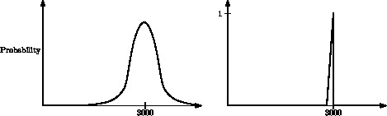
Распределение срока службы картриджей принтера
Распределения с одинаковым средним значением могут выглядеть очень по-разному.
Но вместе среднее и стандартное отклонение довольно хорошо характеризуют любое распределение.

Slide 22
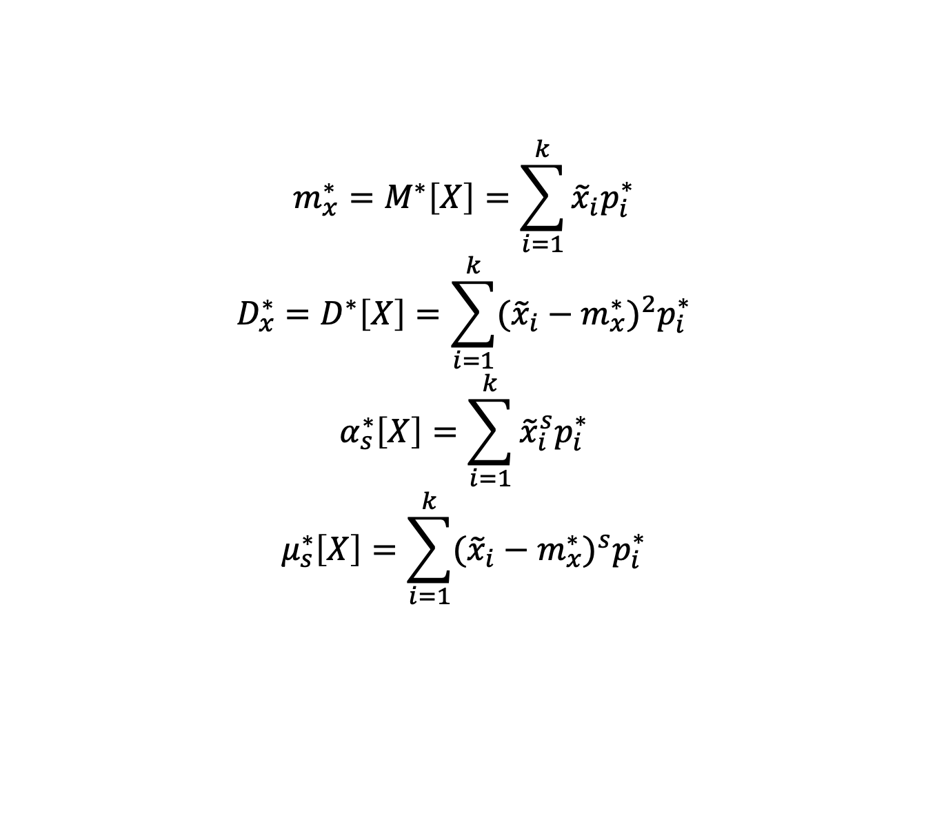
Приближенные вычисления
$$m_{x}^{∗}=M^{∗}\left[X\right]=\sum_{i=1}^{k}{{\tilde{x}}_{i}p_{i}^{∗}}$$
$$D_{x}^{∗}=D^{∗}\left[X\right]=\sum_{i=1}^{k}{{({\tilde{x}}_{i}−m_{x}^{∗})}^{2}p_{i}^{∗}}$$
$$α_{s}^{∗}\left[X\right]=\sum_{i=1}^{k}{{\tilde{x}}_{i}^{s}p_{i}^{∗}}$$
$$μ_{s}^{∗}\left[X\right]=\sum_{i=1}^{k}{{({\tilde{x}}_{i}−m_{x}^{∗})}^{s}p_{i}^{∗}}$$

Slide 23
Выравнивание статистических рядов
Во всяком статистическом распределении неизбежно присутствуют элементы случайности, связанные с тем. что число наблюдений ограничено, что произведены именно те, а не другие опыты, давшие именно те, а не другие результаты.
Только при очень большом числе наблюдений эти элементы случайности сглаживаются, и случайное явление обнаруживает в полной мере присущую ему закономерность.
На практике мы почти никогда не имеем дела с таким большим числом наблюдений и вынуждены считаться с тем, что любому ста­тистическому распределению свойственны в большей или меньшей, мере черты случайности.
Поэтому при обработке статистического материала часто приходится решать вопрос о том, как подобрать для данного статистического ряда теоретическую кривую распределения, выражающую лишь существенные черты статистического материала, но не случайности, связанные с недостаточным объемом эксперимен­тальных данных. Такая задача называется задачей выравнивания (сглаживания) статистических рядов.
Задача выравнивания заключается в том, чтобы подобрать теоре­тическую плавную кривую распределения, с той или иной точки зрения наилучшим образом описывающую данное статистическое рас­пределение.

Slide 24
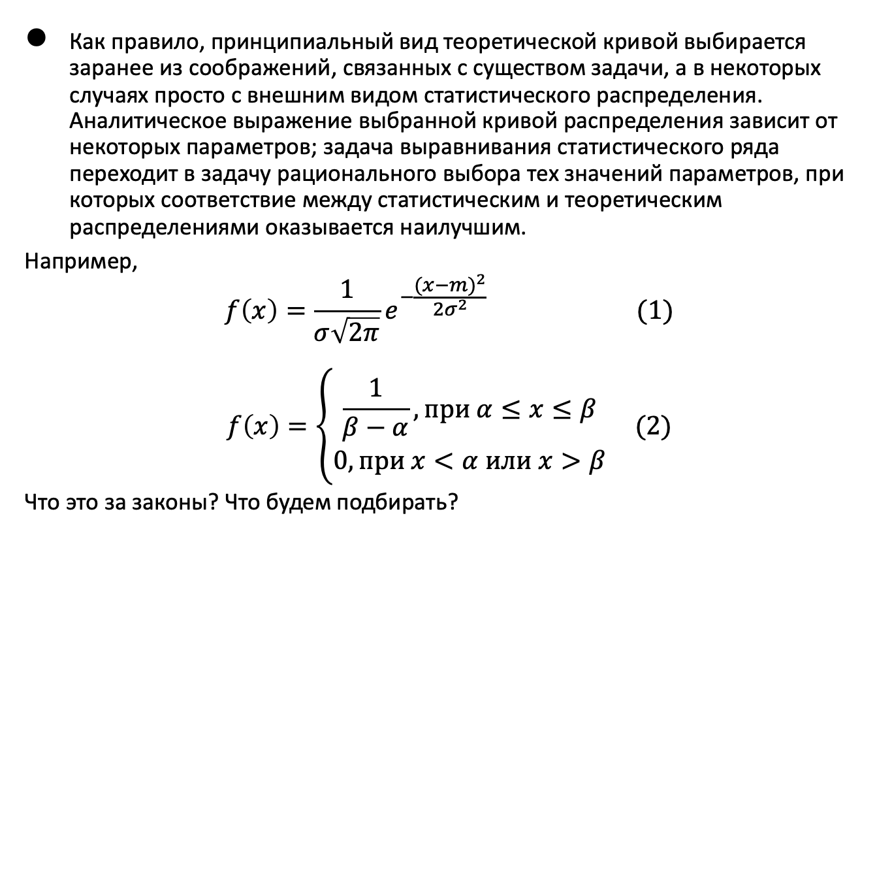
Как выравнивать?
Как правило, принципиальный вид теоретической кривой выбирается заранее из соображений, связанных с существом задачи, а в некоторых случаях просто с внешним видом статистического распределения. Аналитическое выражение выбранной кривой распре­деления зависит от некоторых параметров; задача выравнивания ста­тистического ряда переходит в задачу рационального выбора тех значений параметров, при которых соответствие между статистиче­ским и теоретическим распределениями оказывается наилучшим.
Например,
$$f\left(x\right)=\frac{1}{σ\sqrt{2π}}e^{−\frac{{(x−m)}^{2}}{2σ^{2}}} (1)$$
$$f\left(x\right)=\left\{\begin{aligned}\frac{1}{β−α}, при α≤x≤β \\ 0, при x<α или x>β\end{aligned}\right. (2)$$
Что это за законы? Что будем подбирать?

Slide 25
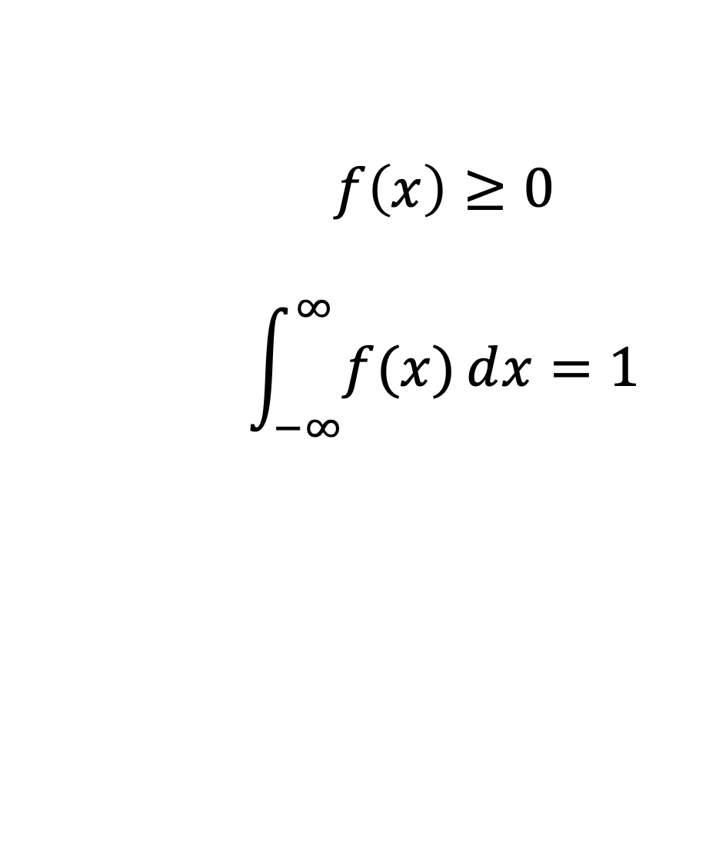
Требуемые ограничения
$$f\left(x\right)≥0$$
$$\int_{−∞}^{∞}{f(x)ⅆx}=1$$

Slide 26
Метод моментов
Согласно методу моментов, параметры а, b, . . . выбираются с таким расчетом, чтобы несколько важнейших числовых характеристик (моментов) теоретического распределения были равны соответствующим статистическим характеристикам.
Например, если теоретическая кри­вая f(x) зависит только от двух параметров а и b, эти параметры выбираются так, чтобы математическое ожидание и дисперсия теоретического распределения совпадали с соответствующими стати­стическими характеристиками.
Если кривая f(x) зависит от трех параметров, можно подобрать их так, чтобы совпали первые три момента, и т. д.
При выравнивании статистических рядов может оказаться полезной специально разработанная система кривых Пирсона, каждая из которых зависит в общем случае от четырех пара­метров. При выравнивании эти параметры выбираются с тем расче­том, чтобы сохранить первые четыре момента статистического рас­пределения (математическое ожидание, дисперсию, третий и четвертый моменты).

Slide 27
Пример
С целью исследования закона распределения ошибки из­мерения дальности с помощью радиодальномера произведено 400 измерений дальности. Результаты опытов представлены в виде статистического ряда:

Slide 28
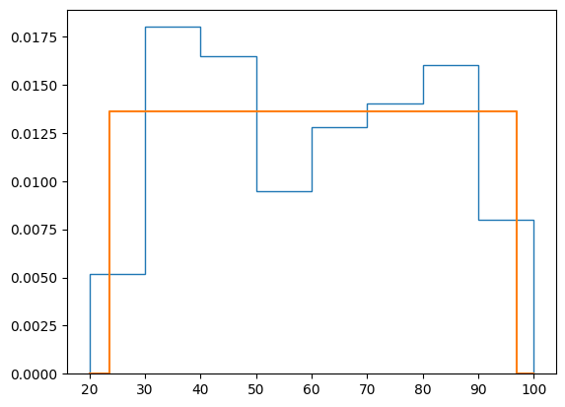
Решение
https://colab.research.google.com/drive/1Ce0rPKw1jdU7mRzOkgNRiKIln68XDzR0

Slide 29
Критерии согласия
Допустим, что данное статистическое распределение выравнено с помощью некоторой теоретической кривой
Как бы хорошо, ни была подобрана теоретическая кривая, между нею и статистическим распределением неизбежны некоторые расхождения.
Вопрос: объясняются ли эти расхождения только случайными обстоятельствами, связанными с ограниченным числом наблюдений, или они являются существенными и связаны с тем, что подобранная нами кривая плохо выравнивает данное ста­тистическое распределение?
Для ответа служат «критерии согласия».

Slide 30
Идея метода
Гипотеза Н: случайная величина X подчиняется некоторому определенному закону распределения. Этот закон может быть задан в той или иной форме: например, в виде функции распределения F (x) или в виде плотности распределения f ( x ) , или же в виде совокупности вероятностей p_{i} , где p_{i} — вероятность того, что величина X попадет в пределы i-го разряда.
рассмот­рим величину U , характеризующую степень расхожде­ния теоретического и статистического распределений.
Величина U может быть выбрана различными способами; например, в качестве U можно взять сумму квадратов отклонений теоретических вероятно­стей p_{i} от соответствующих частот p_{i} * или же сумму тех же квадратов с некоторыми коэффициентами («весами»), или же максимальное отклонение статистической функции распределения F*(x) от теоре­тической F(х) и т. д. Допустим, что величина U выбрана тем или иным способом. Очевидно, это есть некоторая случайная величина.

Slide 31
Идея метода (2)
Закон распределения случайной величины U зависит от закона распределения случайной величины X , над которой производились опыты, и от числа опытов n. Если гипотеза Н верна, то закон рас­пределения величины U определяется законом распределения вели­чины X (функцией F(х)) и числом n.
Допустим, что этот закон распределения нам известен. В ре­зультате данной̆ серии опытов обнаружено, что выбранная нами мера расхождения U приняла некоторое значение u.
Можно ли объяснить это случайными причинами или же это расхождение слишком велико и указывает на наличие существенной разницы между теоретическим и статистическим распределениями и, следовательно, на непригодность гипотезы H?

Slide 32
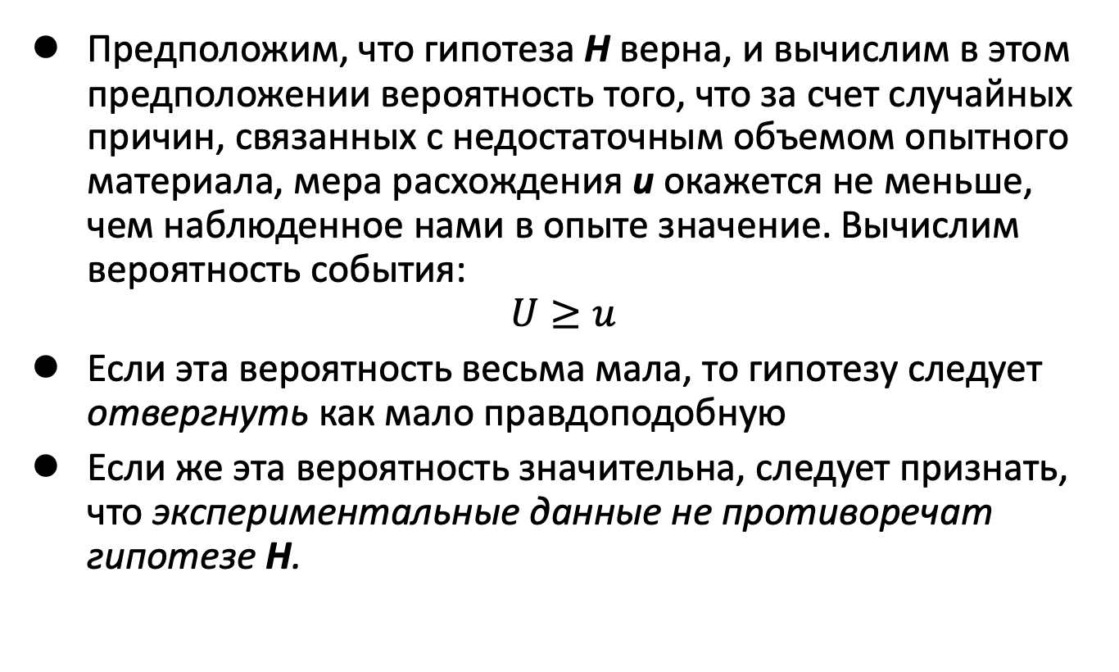
Идея метода (3)
Предпо­ложим, что гипотеза Н верна, и вычислим в этом предположении вероятность того, что за счет случайных причин, связанных с недо­статочным объемом опытного материала, мера расхождения и ока­жется не меньше, чем наблюденное нами в опыте значение. Вычислим вероятность события:
$$U≥u$$
Если эта вероятность весьма мала, то гипотезу следует отверг­нуть как мало правдоподобную
Если же эта вероятность значительна, следует признать, что экспериментальные данные не противоречат гипотезе Н.

Slide 33
Как следует выбирать U ?
При некоторых способах ее выбора закон распределения величины U обладает весьма простыми свойствами при достаточно большом n практически не зависит от функции F(х).

Slide 34
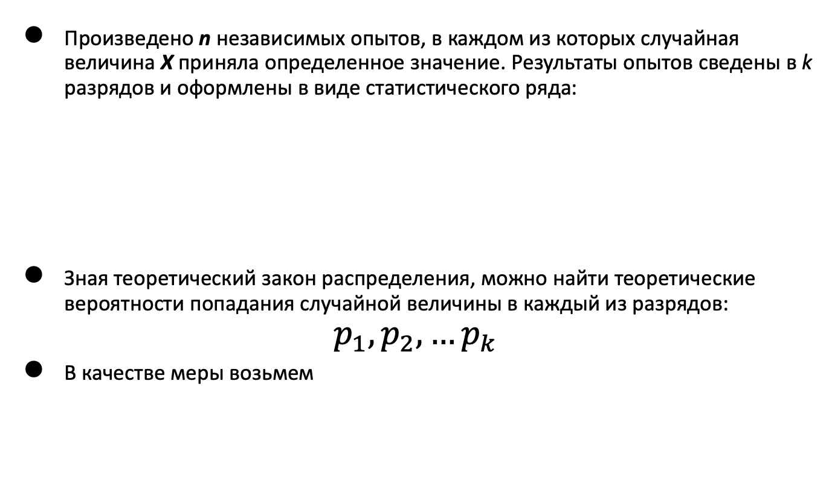
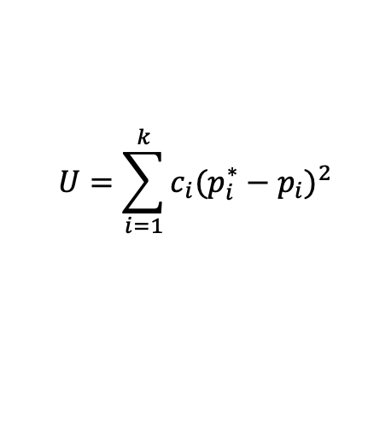
Критерий Хи-квадрат Пирсона
Произведено n независимых опытов, в каждом из которых случайная величина X приняла определенное значение. Результаты опытов сведены в k разрядов и оформлены в виде ста­тистического ряда:
Зная теоретический закон распределения, можно найти теорети­ческие вероятности попадания случайной величины в каждый из разрядов:
$$p_{1},p_{2},…p_{k}$$
В качестве меры возьмем
$$U=\sum_{i=1}^{k}{c_{i}{(p_{i}^{∗}−p_{i})}^{2}}$$

Slide 35
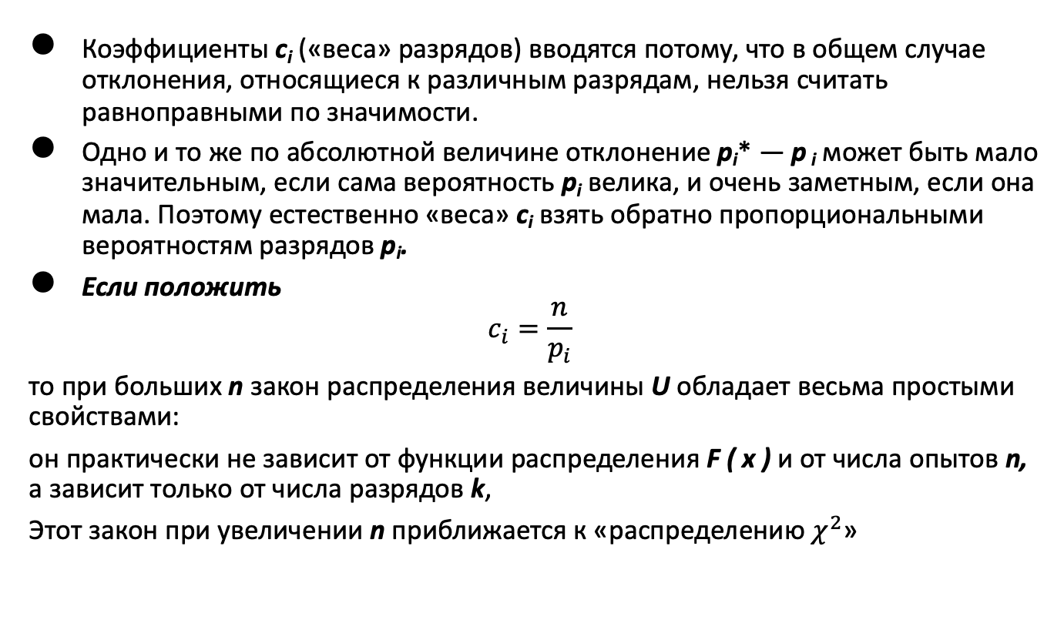
Критерий Хи-квадрат Пирсона (2)
Коэффициенты с_{i} («веса» разрядов) вводятся потому, что в общем случае отклонения, относящиеся к различным разрядам, нельзя счи­тать равноправными по значимости.
Одно и то же по абсолютной величине отклонение р_{i}* — р _{i} может быть мало значитель­ным, если сама вероятность р_{i} велика, и очень заметным, если она мала. Поэтому естественно «веса» с_{i} взять обратно пропорциональ­ными вероятностям разрядов р_{i}.
Если положить
$$c_{i}=\frac{n}{p_{i}}$$
то при больших n закон распределения величины U обладает весьма простыми свойствами:
он практически не зависит от функции рас­пределения F ( х ) и от числа опытов n, а зависит только от числа разрядов k,
Этот закон при увеличении n приближается к «распределению $χ^{2}$»

Slide 36
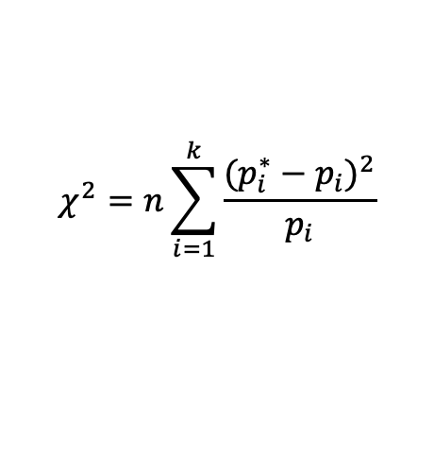
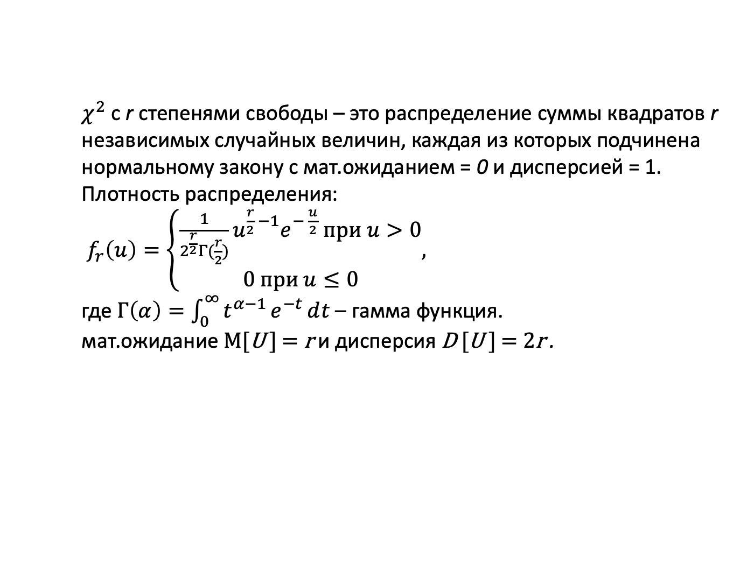
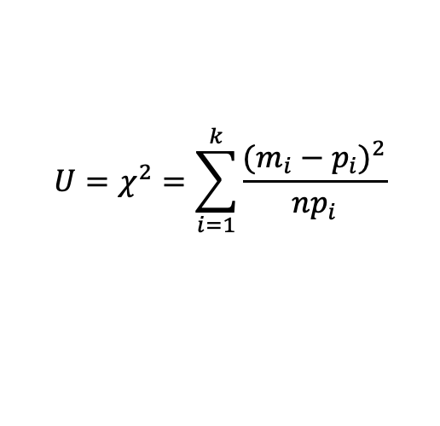
Мера расхождения
$$χ^{2}=n\sum_{i=1}^{k}{\frac{{(p_{i}^{∗}−p_{i})}^{2}}{p_{i}}}$$
$$U=χ^{2}=\sum_{i=1}^{k}{\frac{{(m_{i}−p_{i})}^{2}}{np_{i}}}$$
$χ^{2}$ с r степенями свободы – это распределение суммы квадратов r независимых случайных величин, каждая из которых подчинена нормальному закону с мат.ожиданием = 0 и дисперсией = 1.
Плотность распределения:
$f_{r}\left(u\right)=\left\{\begin{aligned}\frac{1}{2^{\frac{r}{2}}Γ(\frac{r}{2})}u^{\frac{r}{2} −1}e^{− \frac{u}{2}} при u>0 \\ 0 при u≤0\end{aligned},\right.$
где $Γ\left(α\right)=\int_{0}^{∞}{t^{α−1}}e^{−t}ⅆt$ – гамма функция.
мат.ожидание M[U ] = r и дисперсия D [U ] = 2r .

Slide 37
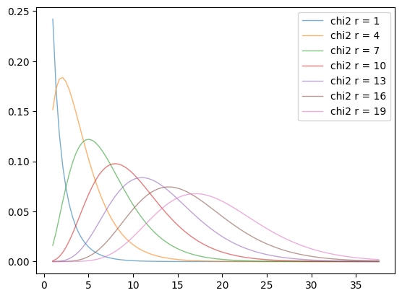

Функция плотности распределения $χ^{2}$

Slide 38
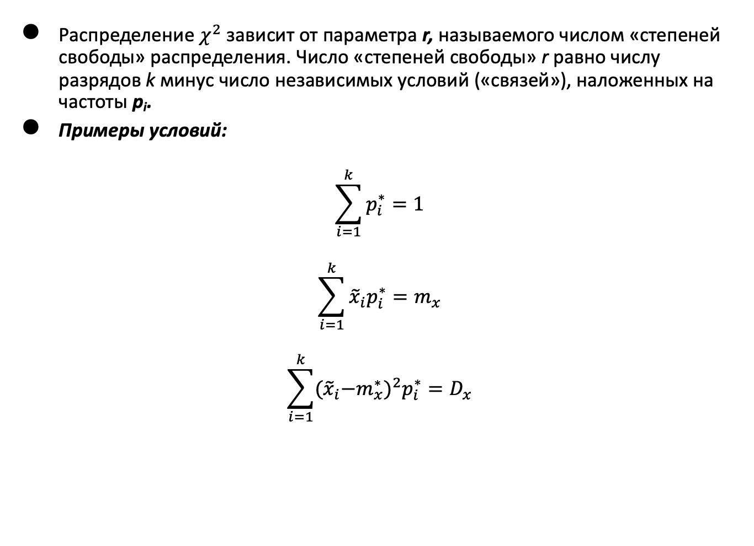
Как определить число степеней свободы
Распределение $χ^{2}$ зависит от параметра r, называемого числом «сте­пеней свободы» распределения. Число «степеней свободы» r равно числу разрядов k минус число независимых условий («связей»), на­ложенных на частоты р_{i}.
Примеры условий:
$$\sum_{i=1}^{k}{p_{i}^{∗}}=1$$
$$\sum_{i=1}^{k}{{\tilde{x}}_{i}p_{i}^{∗}}=m_{x}$$
$$\sum_{i=1}^{k}{{{(\tilde{x}}_{i}−m_{x}^{∗})}^{2}p_{i}^{∗}}=D_{x}$$

Slide 39
Как посчитать критерий
https://colab.research.google.com/drive/1EuF6rmUqZtt8EQEThsVeiSbNZ8G7TKcx

Slide 40
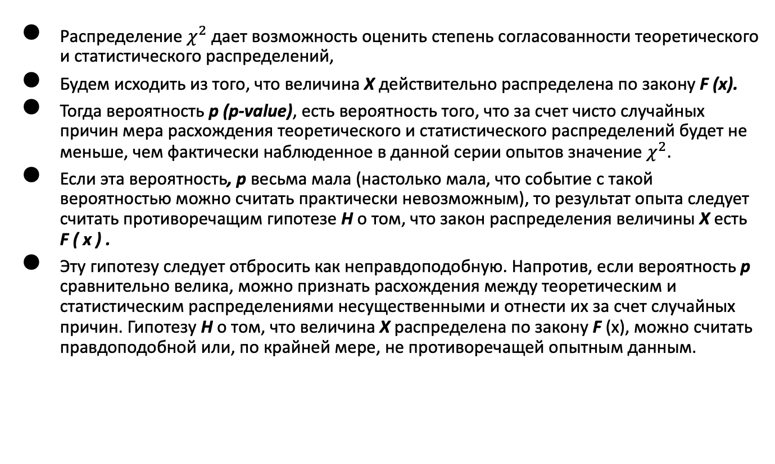
Смысл p-value
Распределение $χ^{2}$ дает возможность оценить степень согласован­ности теоретического и статистического распределений,
Будем исхо­дить из того, что величина X действительно распределена по закону F (х).
Тогда вероятность р (p-value), есть вероятность того, что за счет чисто случайных причин мера расхож­дения теоретического и статистического распределений будет не меньше, чем фактически наблюденное в данной серии опытов значение $χ^{2}$.
Если эта вероятность, р весьма мала (настолько мала, что событие с такой вероятностью можно считать практически невозможным), то результат опыта следует считать противоречащим гипотезе Н о том, что закон распределения величины X есть F ( x ) .
Эту гипотезу следует отбросить как неправдоподобную. Напротив, если вероятность р сравнительно велика, можно признать расхождения меж­ду теоретическим и статистическим распределениями несущественными и отнести их за счет случайных причин. Гипотезу H о том, что величина X распределена по закону F (х), можно считать правдо­подобной или, по крайней мере, не противоречащей опытным данным.

Slide 41
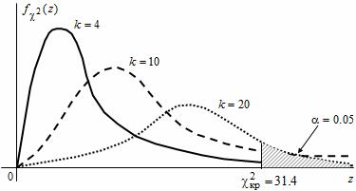
Смысл p-value

Slide 42
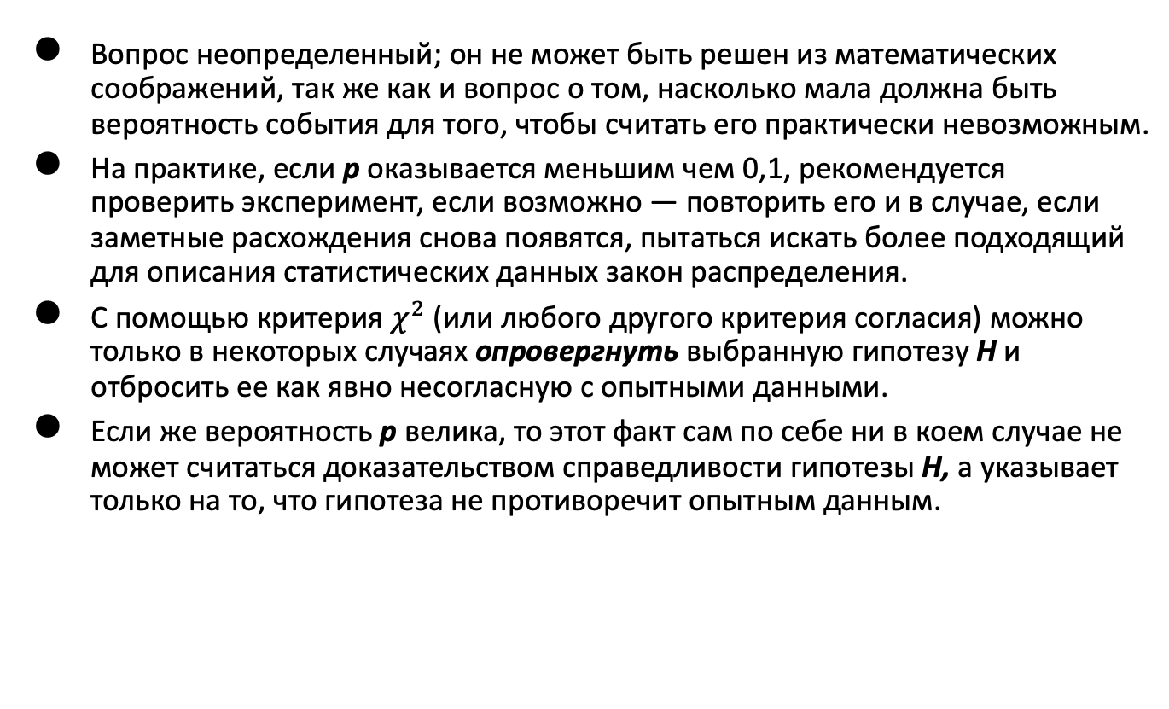
На сколько должно быть мало p-value?
Вопрос неопределенный; он не может быть решен из математических соображений, так же как и вопрос о том, насколько мала должна быть вероятность события для того, чтобы считать его практически невозможным.
На практике, если р оказывается меньшим чем 0,1, рекомендуется проверить экспе­римент, если возможно — повторить его и в случае, если заметные расхождения снова появятся, пытаться искать более подходящий для описания статистических данных закон распределения.
С помощью критерия $χ^{2}$ (или любого другого критерия согласия) можно только в некоторых случаях опровергнуть выбранную гипотезу Н и отбросить ее как явно несо­гласную с опытными данными.
Если же вероятность р велика, то этот факт сам по себе ни в коем случае не может считаться доказатель­ством справедливости гипотезы Н, а указывает только на то, что гипотеза не противоречит опытным данным.

Slide 43

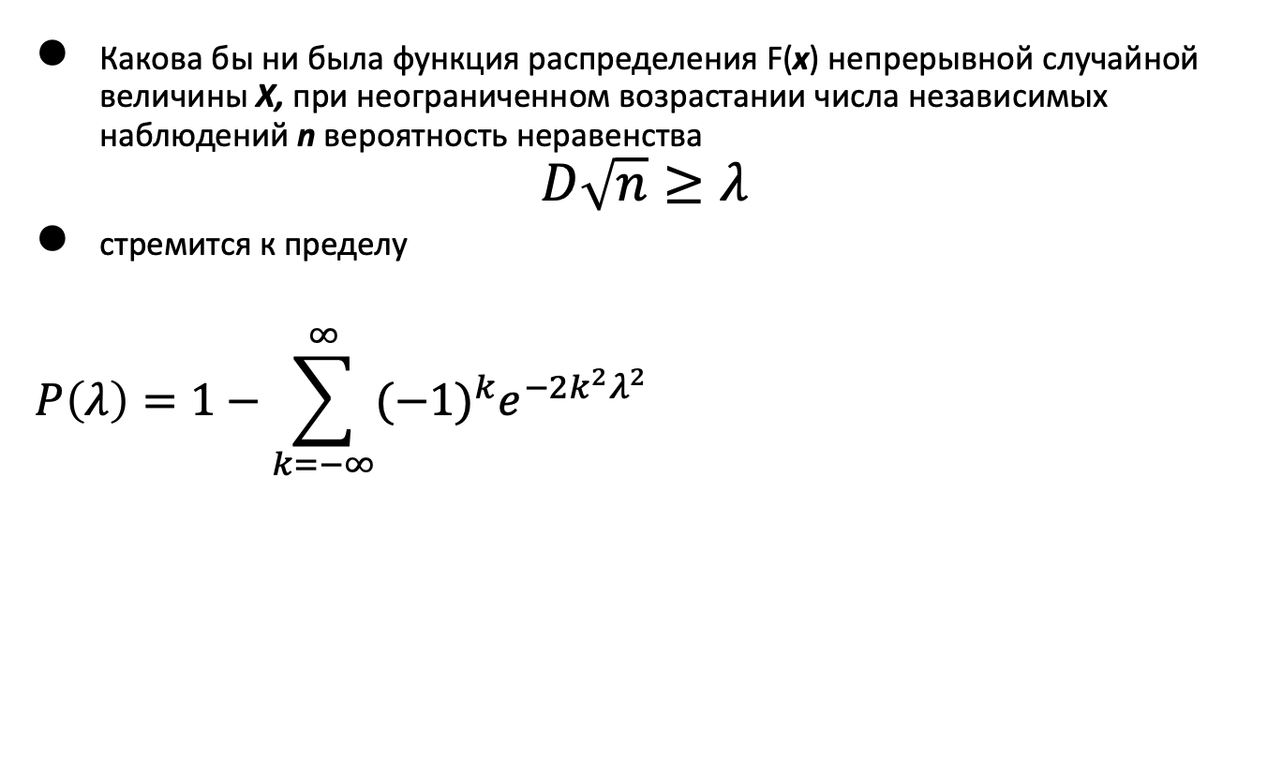
Критерий Колмогорова
$$D=\max\left|F^{∗}\left(x\right)−F(x)\right|$$
Какова бы ни была функция распределения F(х) непрерывной случайной величины X, при неограниченном возрастании числа независимых наблюдений n вероятность неравенства
$$D\sqrt{n}≥λ$$
стремится к пределу
$$P\left(λ\right)=1−\sum_{k=−∞}^{∞}{{(−1)}^{k}e^{−2k^{2}λ^{2}}}$$

Slide 44
Как посчитать критерий Колмогорова
https://colab.research.google.com/drive/1g9aS5RpoBYB-xcwreZ0TCns0RBBL-mdv

Slide 45
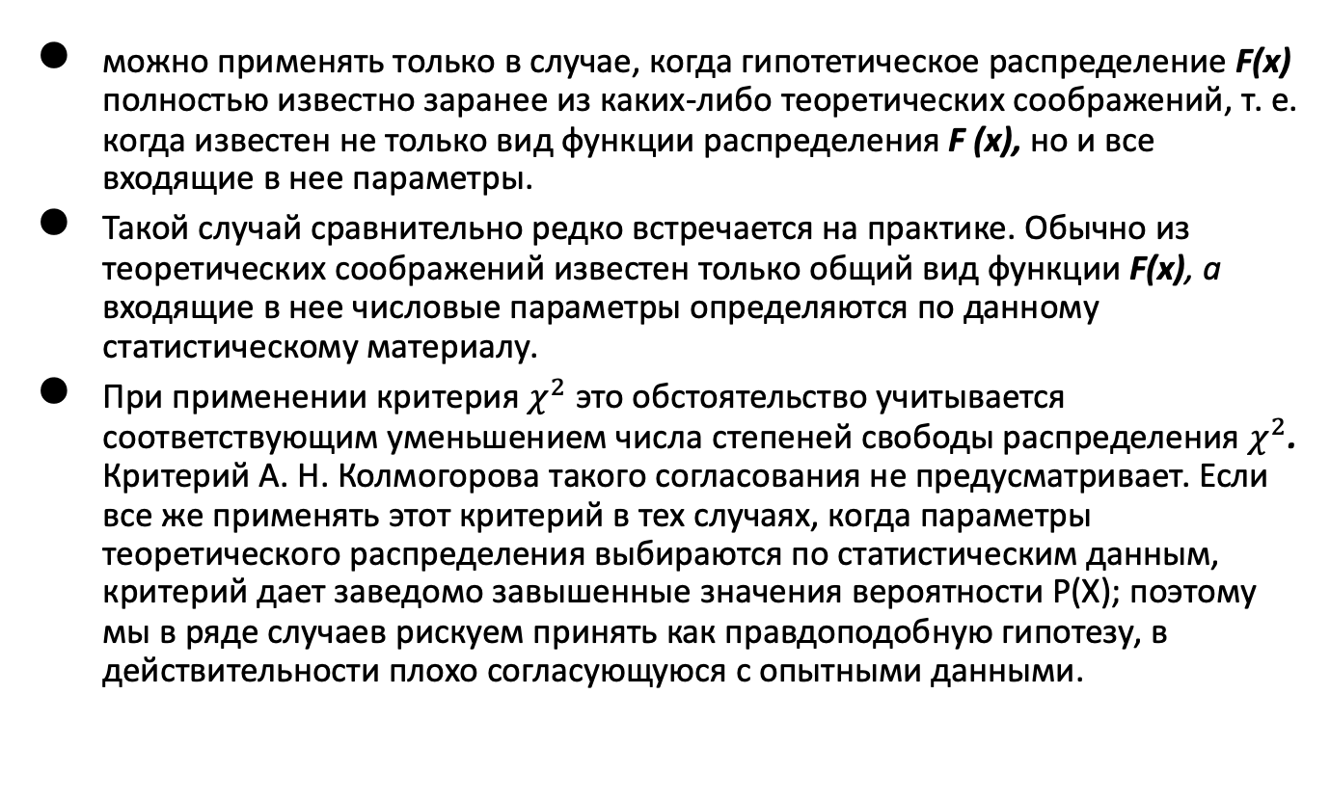
Критерий Колмогорова. Когда применим?
можно применять только в случае, когда гипотетическое распреде­ление F(х) полностью известно заранее из каких-либо теоретиче­ских соображений, т. е. когда известен не только вид функции рас­пределения F (х), но и все входящие в нее параметры.
Такой случай сравнительно редко встречается на практике. Обычно из теоретиче­ских соображений известен только общий вид функции F(x), a входящие в нее числовые параметры определяются по данному статистическому материалу.
При применении критерия $χ^{2}$ это обстоятельство учитывается соответствующим уменьшением числа степеней свободы распределения $χ^{2}$. Критерий А. Н. Колмогорова такого согласования не предусматривает. Если все же применять этот критерий в тех случаях, когда параметры теоретического распределения выбираются по статистическим данным, критерий дает заведомо завышенные зна­чения вероятности Р(Х); поэтому мы в ряде случаев рискуем принять как правдоподобную гипотезу, в действительности плохо согласую­щуюся с опытными данными.

